Slide 1
Kasuistika
Roztroušená skleróza

Slide 2
Co je roztroušená skleróza?
Zánět s autoimunitními rysy
Poškození myelinu, obalu některých nervových drah v CNS – v mozku a míše
V zánětlivých ložiscích jsou kromě myelinu ničena i nervová vlákna
Výskyt častější u žen (dg. nejčastěji mezi 20.-40.rokem života)
Kromě genetických vlivů má i významný vliv prostředí (infekce EBV, kouření, nedostatek vitaminu D)

Slide 3
Klinické příznaky
Žena 35 let
přijata pro parestezie trupu a končetin pravostranně a oslabení PHK (doba trvání 1 týden)
O typu klinických příznaků rozhoduje místo v CNS, kde se vytvořil zánětlivý infiltrát (zánět optického nervu…)

Slide 4
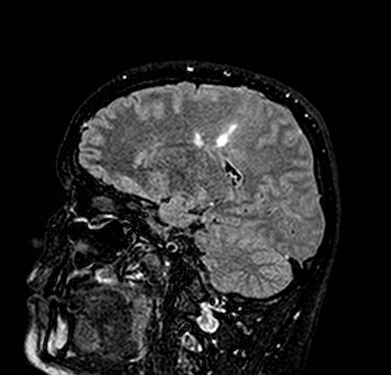
Diagnostika
Klinický obraz nemoci
Magnetická rezonance mozku a míchy
  s nálezem mnohočetných ložisek charakteru demyelinizačního postižení periventrikulárně, ložisko míchy v et. C4 patrně stejné etiologie, další naznačené míšní ložisko v et. Th1/2.
Vyšetření mozkomíšního moku

Slide 5

Vyšetření mozkomíšního moku
Kvantitativní cytologie
Kvalitativní cytologie
přítomny lymfocyty
aktivované lymfocyty
oj. plasmocyt
Závěr: serózní zánět

Slide 6
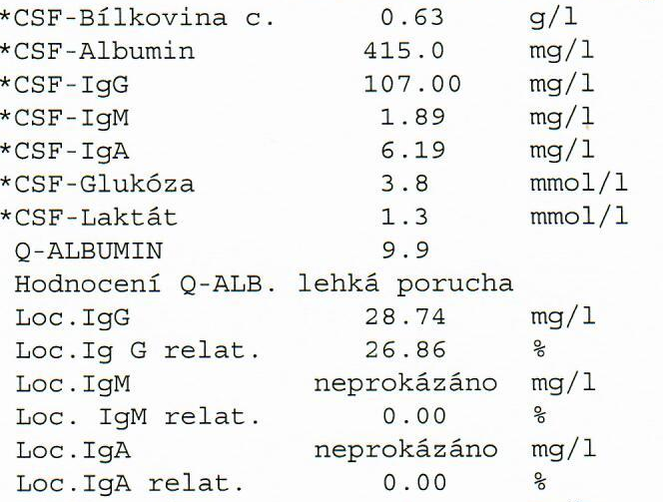
Biochemické vyšetření,kvantitativní výpočet lokální syntézy Ig

Slide 7


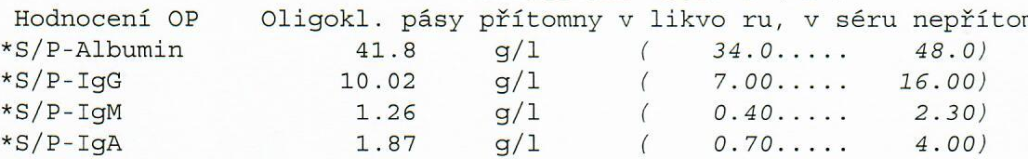
Diagnostika intratékální protilátkové odpovědi - Oligoklonální pásy
CSF
S
Typ 2 – svědčí pro intratékální syntézu protilátek

Slide 8
Léčba
Komplexní přístup
  Farmakoterapie
    Léčba akutní ataky -útlum imunitní reakce (kortikoidy)
    Léky 1.volby -imunomodulace (interferon beta, glatirameracetát)
    Léčba 2. linie - monoklonální protilátky proti VLA4 (brání migraci bílých krvinek přes HLB do likvoru)
  Fyzioterapie
  Psychoterapie

